Slide 1
Meteorologija
u 1. a razredu

Slide 2
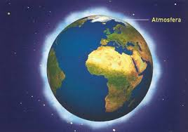
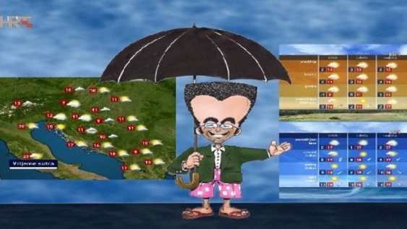
Što je to meteorologija?
Meteorologija je dio fizike, odnosno to je fizika atmosfere.
Atmosfera je plinovit omotač koji obavija Zemlju.
Atmosferske pojave, procese, vrijeme
i klimu proučava meteorologija.
Prognoza vremena je izračunavanje i
predviđanje vremena za sljedeće sate,
dane i mjesece.

Slide 3
Godišnja doba
Zima
Proljeće
Ljeto
Jesen
Notes:
Promjene u procesima i pojavama u atmosferi najviše se primjećuju kada se mijenjaju godišnja doba? Koliko imamo godišnjih doba? Koje su im osnovne značajke?

Slide 4
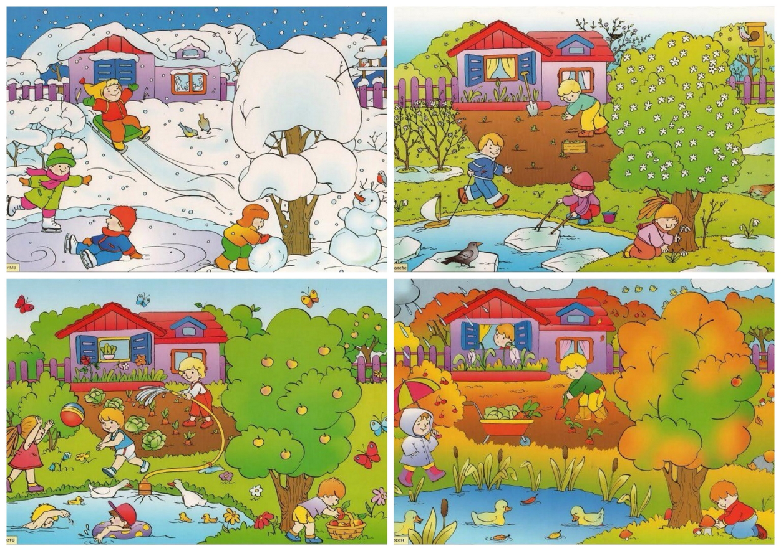
Godišnja doba prepoznajemo:
po toplini, oborinama i vjetrovima
biljkama i njihovom izgledu
način življenja ljudi
odjeća,
namirnice u prehrani
poslovi
provođenje slobodnog vremena

Slide 5
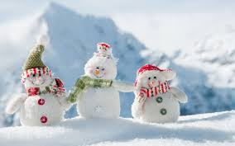
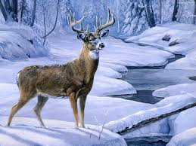
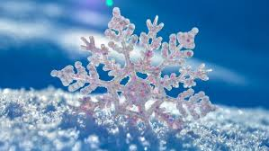
Zima (brrr)
Je li snijeg dobar?
Igre u snijegu!
Životinje teško nalaze hranu.
Snježni pokrivač štiti usjeve od pozebe, a kada
se otopi bit će dovoljno vode za biljke.
Notes:
Sada je zima? Što ste učili o zimi?

Slide 6
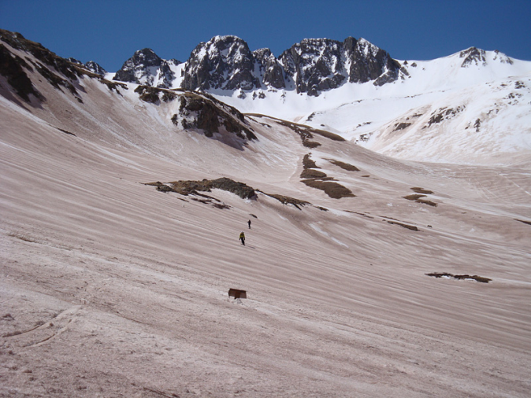
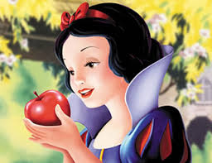
Zanimljivosti o zimi
1709. u Parizu (Francuska) bilo je toliko hladno da su ljudi cijeli dan bili u krevetima
Crveni snijeg ponekad pada kada oblaci pokupe prašinu ili pijesak iz zraka
Snjeguljica je dobila ime po?

Slide 7
Zagonetke
Bijele koke s neba pale, cijelo polje zatrpale – što je to?
Niti ga vidiš, niti ga čuješ, niti osjećaš, niti možeš uhvatiti, niti držati, a imaš ga i trebaš ga – što je to?
Prođe kroz trnje i ne ogrebe se – što je to?
Kolo vodi majka s dva sina i jednom kćerkom. Jedan sinak cvijeće nosi, drugi sinak žito vuče, kćerka vino toči, a majka vodu lijeva – što je to?
S neba padne i ne ubije se – što je to?

Slide 8
Vrijeme je za priču:
Kako je snijeg pao?

Slide 9
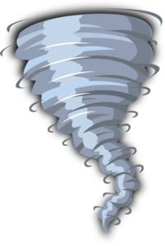
A sada nekoliko pokusa!
Tornado je snažan zračni vrtlog u obliku uspravnog lijevka koji se spušta iz olujnog oblaka.
Tornado u boci:
2 prozirne valjkaste boce (što veće, prazne i čiste)
2 plastična čepa za boce
Ljepljiva vrpca
Škare
voda

Slide 10
Što je magla?
Magla je oblak pri tlu.
Kako napraviti maglu:
Staklenka
Žigice
Vrećica s ledom
Topla voda

Slide 11
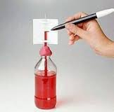
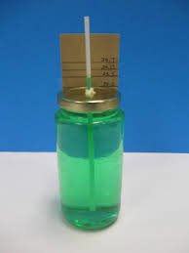
Termometar
Termometar jest instrument kojim mjerimo temperaturu zraka.
Pribor:
Bočica s plastičnim čepom
Slamka
Alkohol
Voda
Tuš za crtanje
Komad kartona
Plastelin
Križni odvijač ili šilo

Slide 12
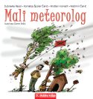
Literatura:
MALI METEOROLOG DUBRAVKA RASOL, ŠPOLER, HORVATH, ČANIĆ
Milan Sijerković Priče iz meteorološke škrinjice
Bruno Kuman
Ivana Guljašević

